Slide 1











KOMPETENSI INFORMATIKA:
MEMAHAMI ESENSI DAN PENERAPANNYA

Slide 2
Profil lulusan Prodi Informatika
Lulusan program studi informatika diharapkan memiliki kemampuan dalam analisis, desain, dan pengembangan sistem informasi.
PENGETAHUAN
KETRAMPILAN
SIKAP
Memahami konsep dasar komputer, algoritma, pemrograman, sistem operasi, basis data, jaringan komputer, dan keamanan informasi.
.
Mampu mengimplementasikan pengetahuan teknis dalam pengembangan perangkat lunak, sistem informasi, dan solusi teknologi.
Memiliki etika profesional, kemampuan beradaptasi, dan semangat belajar seumur hidup.
.

Slide 3

Managemen, Professional dan Technical Career
Lulusan informatika dapat memilih jalur karier di bidang manajemen, profesional, dan teknis.
1. Manajemen
2. Profesional
3. Teknis
4. Entrepreneurship
Berperan dalam perencanaan, pengorganisasian, dan pengawasan proyek teknologi informasi.
Membangun dan memelihara sistem informasi, mengelola data, dan memberikan dukungan teknis.
Berfokus pada pengembangan perangkat lunak, algoritma, dan solusi teknologi yang inovatif.
Membangun bisnis berbasis teknologi informasi, seperti pengembangan aplikasi, konsultan, atau startup.

Slide 4
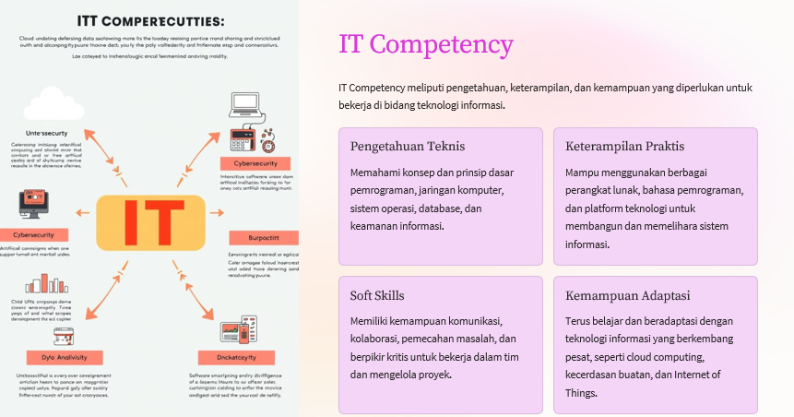

Slide 5
Gambaran Umum Pekerjaan bidang Teknologi Informasi
01
Secara umum, pekerjaan di bidang TI terbagi dalam 4 kelompok sesuai bidangnya:
1. Kelompok pertama: mereka yang bergelut didunia perangkat lunak (s/w), baik yang merancang OS, database maupun sistem aplikasi.
Lingkungan kelompok ini, memiliki pekerjaan spt:
Pengembangan Perangkat Lunak (software Development)
Perancangan Sistem dan Arsitektur
Pengujian dan Kualitas
Manajemen dan Dukungan Proyek
Infrastruktur dan Operasional

Slide 6
Kelompok 1
1. Pengembangan Perangkat Lunak (software Development)
Software Engineer / Programmer / Developer: Menulis kode untuk sistem operasi, aplikasi, atau database.
Front-end Developer: Membuat antarmuka pengguna (UI/UX) pada aplikasi atau website.
Back-end Developer: Membuat logika, server, dan basis data di balik aplikasi.
Full-stack Developer: Menggabungkan front-end dan back-end development.
2. Perancangan Sistem dan Arsitektur
System Architect / Software Architect: Merancang struktur dan alur software agar efisien dan scalable.
Application Designer / UX Designer: Merancang antarmuka dan pengalaman pengguna.
Database Designer / Data Architect: Merancang struktur database dan aliran data.
Pengujian dan kualitas
Quality Assurance (QA) Engineer: Menguji software untuk memastikan bebas bug dan sesuai spesifikasi.
Automation Tester: Membuat skrip pengujian otomatis untuk memeriksa fungsi software.
Manajemen dan dukungan proyek
Project Manager: Mengelola tim software, timeline, dan deliverable proyek.
Product Manager: Mengelola fitur dan roadmap produk software.
Technical Support / IT Support: Memberikan dukungan teknis untuk software yang sudah digunakan.
5. Infrastruktur dan Operasional
DevOps Engineer: Mengelola proses deployment, server, dan integrasi software.
System Administrator: Mengelola OS dan infrastruktur yang mendukung aplikasi.

Slide 7
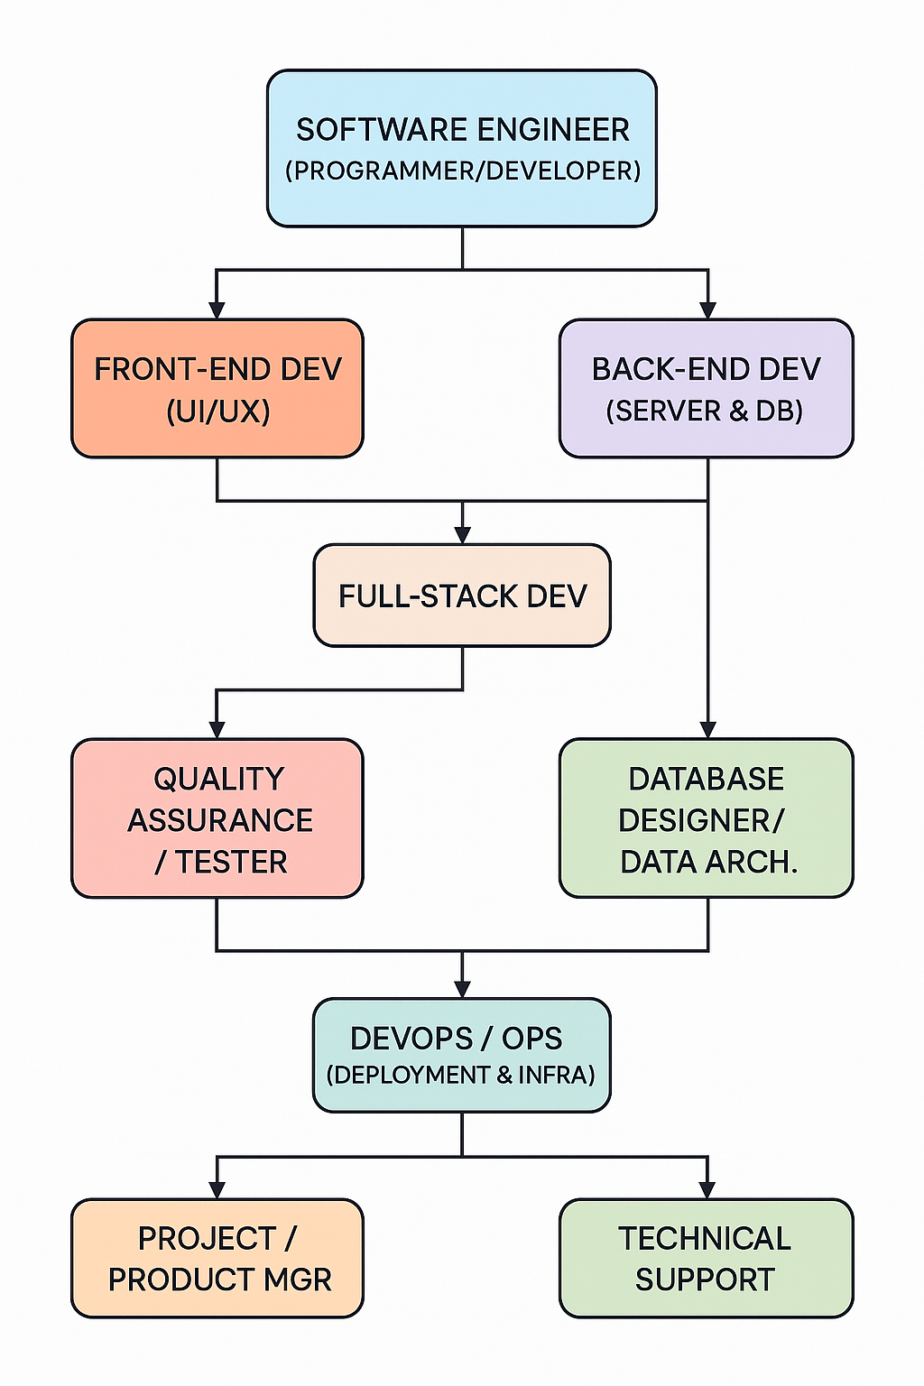
Diagram Alur Lingkungan Pekerjaan Kelompok Software

Slide 8
Gambaran Umum Pekerjaan bidang Teknologi Informasi
2. Kelompok Kedua : Tim Pengembangan Web
Web Designer: Fokus pada perancangan tampilan dan pengalaman pengguna (UI/UX), termasuk studi kelayakan, analisis kebutuhan, dan desain visual.
Web Programmer / Web Developer: Bertanggung jawab pada implementasi desain menjadi kode program, membuat fungsionalitas web sesuai desain.
Front end Developer: Mengembangkan bagian tampilan depan (UI) dari website, menggunakan HTML, CSS, JavaScript.
Back end Developer: Mengembangkan logika, database, dan server-side dari website.
Full Stack Developer: Menguasai baik front-end maupun back-end.
UI/UX Designer: fokus pada pengalaman pengguna dan interaksi visual
Project Manager Coordinator: mengatur jadwal, sumber daya, dan koordinasi tim

Slide 9
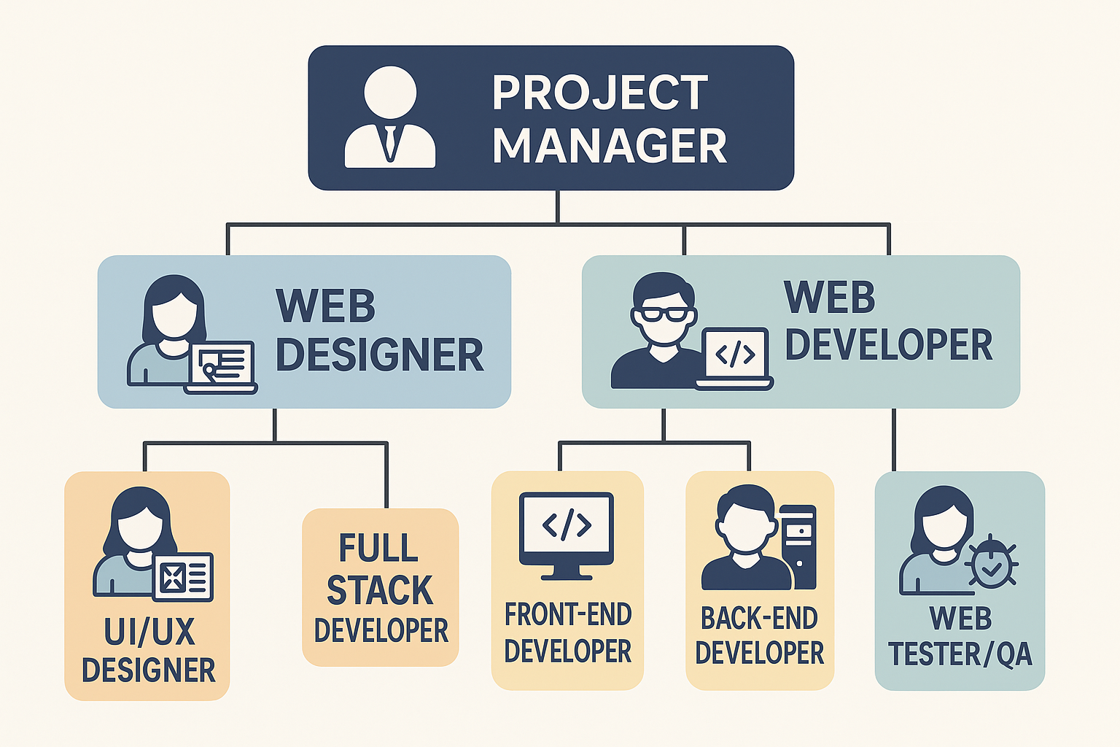
Diagram Kelompok Kerja Web Development

Slide 10
Gambaran Umum Pekerjaan bidang Teknologi Informasi
3. Kelompok Ketiga: mereka yang bergelut di bidang perangkat keras (h/w) / Hardware Engineers / Hardware Specialists
Jenis pekerjaan yang dimiliki:
Hardware Engineer / Computer Hardware Engineer: Merancang, mengembangkan, dan menguji komponen fisik komputer seperti CPU, motherboard, GPU, RAM, dan perangkat keras lainnya.
Network Engineer / Network Administrator: Merancang, menginstal, dan memelihara infrastruktur jaringan, termasuk server, router, switch, dan kabel jaringan.
Embedded Systems Engineer: Mengembangkan perangkat keras yang terintegrasi dengan perangkat lunak untuk sistem tertanam, misal pada robotika, IoT, atau alat medis.
Maintenance / Field Technician: Memperbaiki dan melakukan perawatan perangkat keras komputer, server, printer, dan perangkat elektronik lainnya.
System / Hardware Analyst: Menganalisis kebutuhan perangkat keras untuk sistem tertentu dan memberikan rekomendasi upgrade atau konfigurasi.
PCB Designer / Electronics Engineer: Mendesain sirkuit elektronik, papan sirkuit tercetak (PCB), dan perangkat elektronik lainnya.

Slide 11
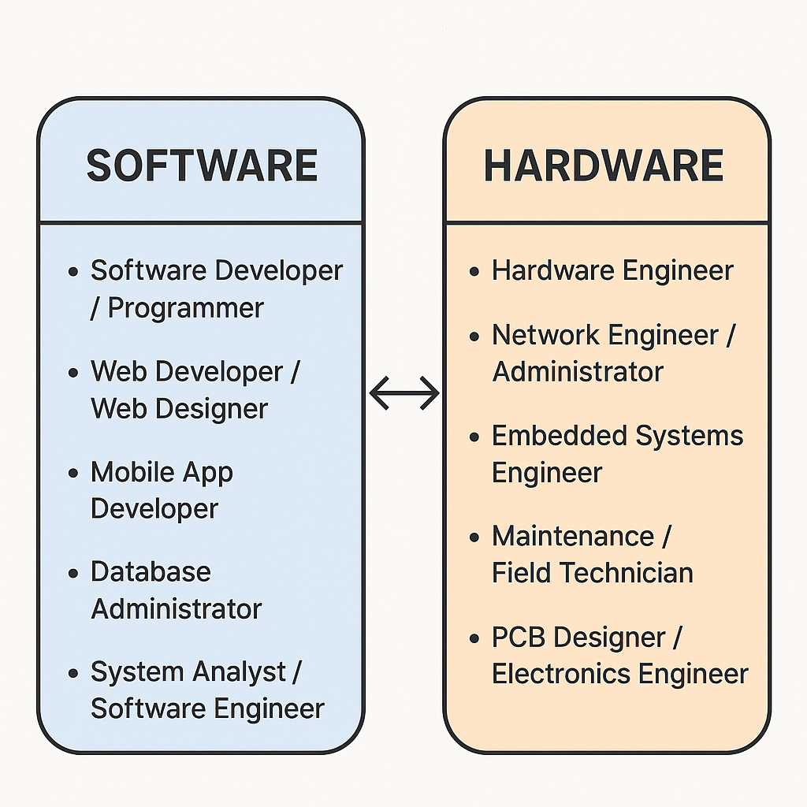
Hardware vs Software
Kelompok | Fokus / Lingkup Pekerjaan | Contoh Jenis Pekerjaan
Perangkat Lunak (Software) | Membuat, merancang, dan memelihara program atau aplikasi yang berjalan di komputer atau perangkat digital | - Software Developer / Programmer- Web Developer / Web Designer- Mobile App Developer- Database Administrator- System Analyst / Software Engineer
Perangkat Keras (Hardware) | Merancang, mengembangkan, menguji, dan memelihara komponen fisik komputer dan sistem elektronik | - Hardware Engineer / Computer Hardware Engineer- Network Engineer / Administrator- Embedded Systems Engineer- Maintenance / Field Technician- PCB Designer / Electronics Engineer

Slide 12
Gambaran Umum Pekerjaan bidang Teknologi Informasi
4. Kelompok ke-empat: mereka yang berkecimpung dalam operasional sistem informasi :
Beberapa jenis pekerjaan dalam kelompok ini antara lain:
1. System Administrator (Admin Sistem)
  Mengelola server, sistem operasi, dan jaringan.
  Memastikan layanan IT berjalan tanpa gangguan.
2. Database Administrator (DBA)
  Memelihara basis data agar selalu aman, konsisten, dan tersedia.
  Mengelola backup, recovery, dan performa database.
3. Network Administrator / Network Engineer
  Mengelola jaringan lokal (LAN), jaringan luas (WAN), dan koneksi internet.
  Memastikan jaringan stabil dan aman dari gangguan.
4. IT Support / Help Desk
  Memberikan dukungan teknis kepada pengguna.
  Menangani masalah perangkat keras, perangkat lunak, dan akses sistem.
5. IT Operations Manager
  Mengawasi seluruh aktivitas operasional TI.
  Menjamin proses bisnis berbasis IT berjalan efektif dan efisien.
6. Security Analyst / Cybersecurity Officer
  Memantau keamanan sistem informasi dari ancaman cyber.
  Melakukan audit keamanan, mitigasi risiko, dan penanganan insiden.

Slide 13
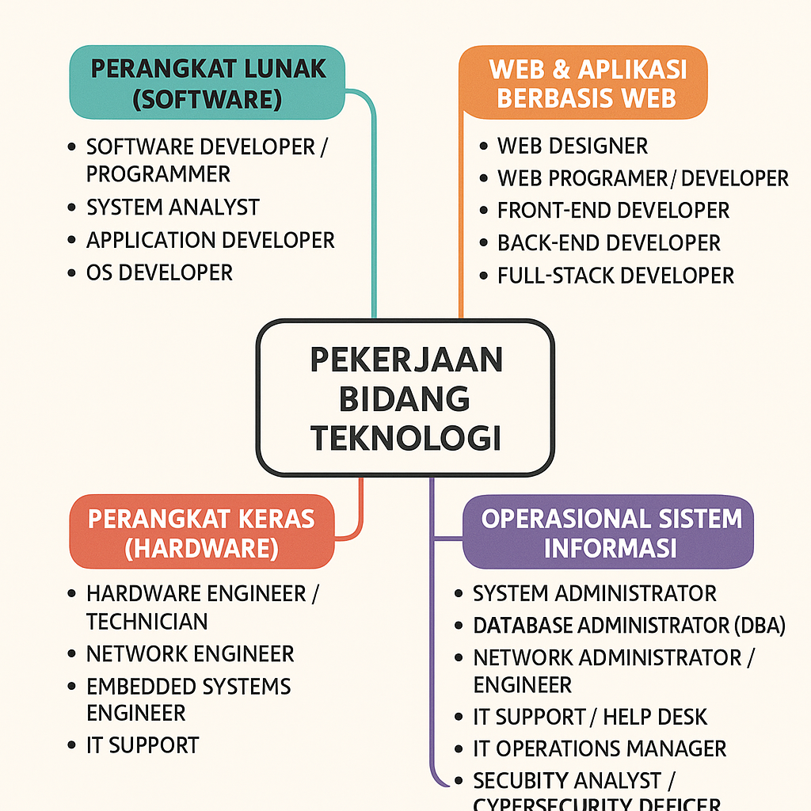
Kelompok | Fokus / Lingkungan Kerja | Jenis Pekerjaan / Peran
1. Perangkat Lunak (Software) | Merancang, mengembangkan, dan memelihara aplikasi dan sistem operasi | - Software Developer / Programmer- System Analyst- Application Developer- OS Developer- Database Developer
2. Web & Aplikasi Berbasis Web | Merancang dan mengimplementasikan aplikasi berbasis web | - Web Designer (perencanaan & desain)- Web Programmer / Developer (implementasi)- Front-End Developer- Back-End Developer- Full-Stack Developer
3. Perangkat Keras (Hardware) | Menangani komponen fisik dan infrastruktur IT | - Hardware Engineer / Technician- Network Engineer- Embedded Systems Engineer- IT Support (hardware-focused)- Maintenance Technician
4. Operasional Sistem Informasi | Menjalankan, memelihara, dan memastikan sistem informasi berjalan lancar | - System Administrator- Database Administrator (DBA)- Network Administrator / Engineer- IT Support / Help Desk- IT Operations Manager- Security Analyst / Cybersecurity Officer

Slide 14
Etika 4 kelompok bidang TI
Software
Web Designer & Web Programmer
Hardware
Operasional SI
Memastikan kode bebas malware
Menghormati hak cipta software
Menjaga keamanan data pengguna
Membuat desain web yang inklusif
Aksesibel
Tidak menipu pengguna (data privacy)
Mengelola perangkat keras sesuai regulasi
Memastikan keselamatan pengguna
Menjaga kerahasiaan data
Memastikan akses yang adil
Mencegah penyalahgunaan sistem

Slide 15
Profesi di bidang Teknologi Informasi
02
Untuk mengatakan apakah suatu pekerjaan termasuk profesi atau bukan, kriteria pekerjaan tersebut harus diuji.
Sebagai contoh: pekerjaan sebagai staf operator komputer (sekedar mengoperasikan), tidak termasuk dalam golongan profesi jika untuk bekerja sebagai staf operator tersebut tidak membutuhkan latar belakang pendidikan, pengetahuan dan pengalaman tertentu.
Adapun seorang software engineer dapat dikatakan sebagai sebuah profesi karena seseorang yang bekerja sebagai software engineer haruslah berpengetahuan dan memiliki pengalaman kerja dibidangnya.

Slide 16
Aspek | Profesi | Pekerjaan
Definisi | Kegiatan yang membutuhkan keahlian khusus, pendidikan formal, dan kode etik tertentu. | Kegiatan yang dilakukan seseorang untuk memperoleh penghasilan, bisa bersifat umum atau teknis.
Keahlian | Memerlukan kompetensi dan sertifikasi tertentu, biasanya diperoleh melalui pendidikan dan pelatihan khusus. | Tidak selalu membutuhkan pendidikan atau sertifikasi khusus, bisa dilakukan dengan pengalaman atau keterampilan dasar.
Etika | Diatur oleh kode etik profesi dan standar profesional. | Tidak selalu terikat kode etik khusus, lebih fleksibel.
Tujuan utama | Menekankan pada pelayanan profesional dan kualitas kerja. | Menekankan pada pencarian penghasilan atau tugas yang harus diselesaikan.
Contoh | Dokter, insinyur, akuntan, pengacara, dosen | Tukang kebun, kasir, satpam, driver ojek online, admin data

Slide 17
Profesi di bidang Teknologi Informasi
Julius Hermawan (2003), mencatat 2 karakteristik yang dimiliki oleh software engineer sehingga pekerjaan tersebut layak disebut sebuah profesi, yaitu:
1. Kompetensi : sifat yang selalu menuntut profesional s/w engineer memperdalam & memperbaharui pengetahuan dan ketrampilan sesuai tuntutan profesinya.
2. Tanggung jawab : kesadaran untuk membebankan hasil pekerjaannya sebagai tanggungjawab pribadi.
Agar dapat melaksanakan tugas & tanggungjawabnya dengan baik dan benar, seorang s/w engineer harus terus mengembangkan bidang ilmu dalam pengembangan perangkat lunak, seperti:
Bidang ilmu metodologi pengembangan perangkat lunak
Menajemen sumber daya
Mengelola kelompok kerja
komunikasi

Slide 18
03
Klasifikasi Job bidang Teknologi Informasi
Beberapa kriteria yang menjadi pertimbangan dalam mengembang kan klasifikasi job ini, yaitu:
a) Cross Country, cross-enterprise applicability
Artinya: bahwa job yang diidentifikasi tersebut harus relevan dengan kondisi region dan setiap negara pada region tersebut, serta memiliki kesamaan pemahaman atas setiap fungsi berbeda.
b) Function Oriented bukan Tittle Oriented
Artinya: klasifikasi pekerjaan berorientasi pada fungsi, yang berarti bahwa gelar/title
yang diberikan dapat saja berbeda, tapi yang penting fungsi yg diberikan pekerjaan tersebut sama. Gelar/title dapat berbeda pada negara yg berbeda.
c) Testable/certificable
Artinya: melibatkan pekerjaan IT yang dapat diuji dan disertifikasi berdasarkan standar tertentu.
Applicable
Artinya: berfokus pada pekerjaan yang hasilnya dapat diimplementasikan dalam konteks dunia nyata atau lingkungan kerja.

Slide 19

Hubungan Etika, Kompetensi dan Profesionalisme
PROFESIONALISME
Etika
Kompetensi
Pedoman Moral
Keterampilan/Kemampuan

Slide 20
THANK YOU VERY MUCH!

